Slide 1
ATATÜRK İLKELERİ
VE
İNKILÂP TARİHİ
Ders Hakkında Genel Bilgilendirme

Slide 2
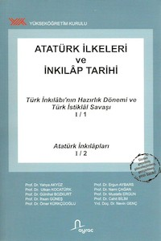
YÖK - Atatürk İlkeleri ve İnkılap Tarihi - Atatürkçülük / Yahya AKYÜZ, Utkan KOCATÜRK, Ergun Aybars, Nami ÇAĞAN………
http://www.yargiyayinevi.com/Kitabevi/28843-Ataturk-Ilkeleri-ve-Inkilap-Tarihi-kitabi.aspx

Slide 3
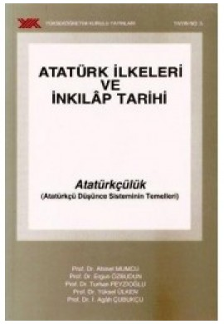
YÖK - Atatürk İlkeleri ve İnkılap Tarihi - Atatürkçülük / Ahmet Mumcu, Ergun Özbudun, Turhan Fevzioğlu, Yüksel Ülken, Agah Çubukçu

Slide 4
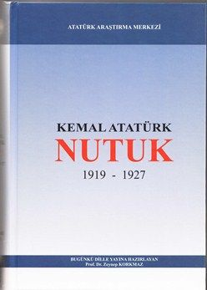
Nutuk (1919-1927) Bugünkü Dille-Ciltli
M.Kemal ATATÜRK,
(Yayına Hazırlayan Prof.Dr. Zeynep KORKMAZ)

Slide 5
İşlenecek Konular
1. “TÜRK İNKILÂP TARİHİ VE ATATÜRKÇÜLÜK” DERSİNİ OKUMANIN AMACI VE İNKILÂP KAVRAMI.
2. OSMANLI İMPARATORLUĞU’NUN YIKILIŞI VE TÜRK İNKILÂBINI HAZIRLAYAN SEBEPLERE TOPLU BAKIŞ.
3. OSMANLI İMPARATORLUĞU'NUN PARÇALANMASI.
4. MONDROS ATEŞKES ANTLAŞMASI (30 EKİM 1918), İŞGALLER KARŞISINDA MEMLEKETİN DURUMU, MUSTAFA KEMAL PAŞA’NIN SAMSUN’A ÇIKIŞI.
5. MİLLİ MÜCADELE İÇİN İLK ADIM, KONGRELER YOLU İLE TEŞKİLATLANMA.
6. KUVAYI MİLLİYE VE MİSAK-I MİLLİ.

Slide 6
İşlenecek Konular
7. TÜRKİYE BÜYÜK MİLLET MECLİSİ’NİN AÇILMASI.
8. TÜRKİYE BÜYÜK MİLLET MECLİSİ’NİN İSTİKLAL SAVAŞI’NIN YÖNETİMİNİ ELE ALMASI.
9. DÜZENLİ ORDU KURULMASI VE SAKARYA ZAFERİ’NE KADAR MİLLİ MÜCADELE.
10. SAKARYA MEYDAN MUHAREBESİ VE BÜYÜK TAARRUZ.
11. MUDANYA MÜTAREKESİ, OSMANLI SALTANATININ KALDIRILMASI, LOZAN BARIŞ ANTLAŞMASI.
12. EĞİTİM VE KÜLTÜR ALANINDA - SOSYAL VE İKTİSADİ ALANDA MİLLİ MÜCADELE.

Slide 7
Sınav ve Not Esasları
Not Esasları: Ara Sınavın % 40’ı,
Finalin % 60’ı alınarak Dönem Sonu Notu belirlenecektir.
10 Saat ve Üstü Devamsızlık = NA

